Slide 1



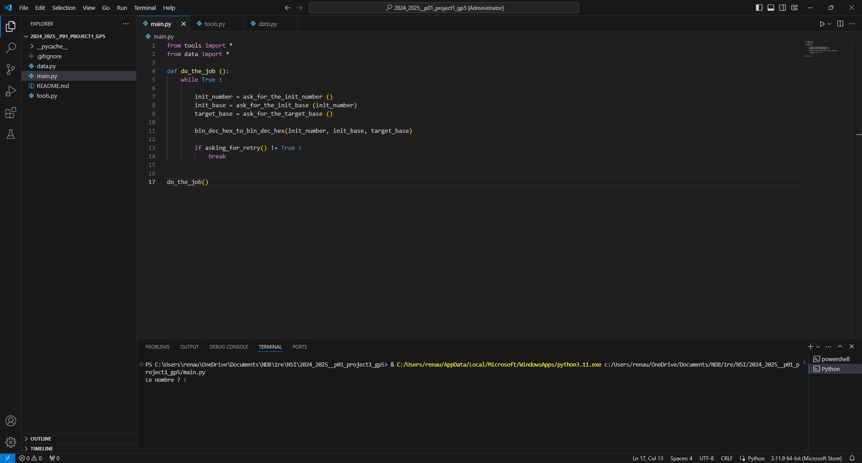
1er Projet Le convertisseur
Par Philéas creignous, Arsène tessier, Renaud pointurier

Slide 2
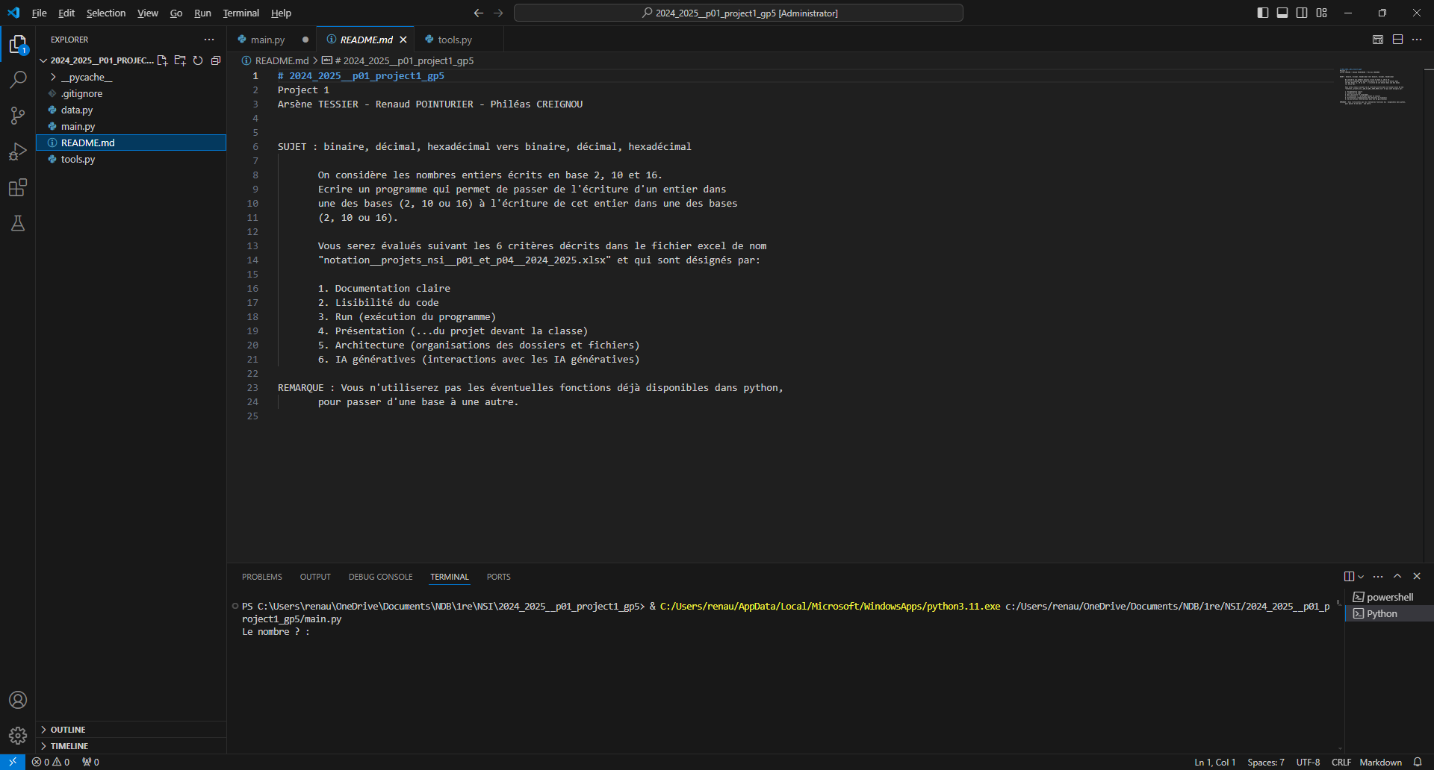
Sommaire
Le Main, le corps du programme
Le Tools, le cœur du programme
Fonctions principales
Fonctions de conversion
Fonctions de vérification
Fonctions annexes
Le Data, la voix du programme
L’IA ?

Slide 3
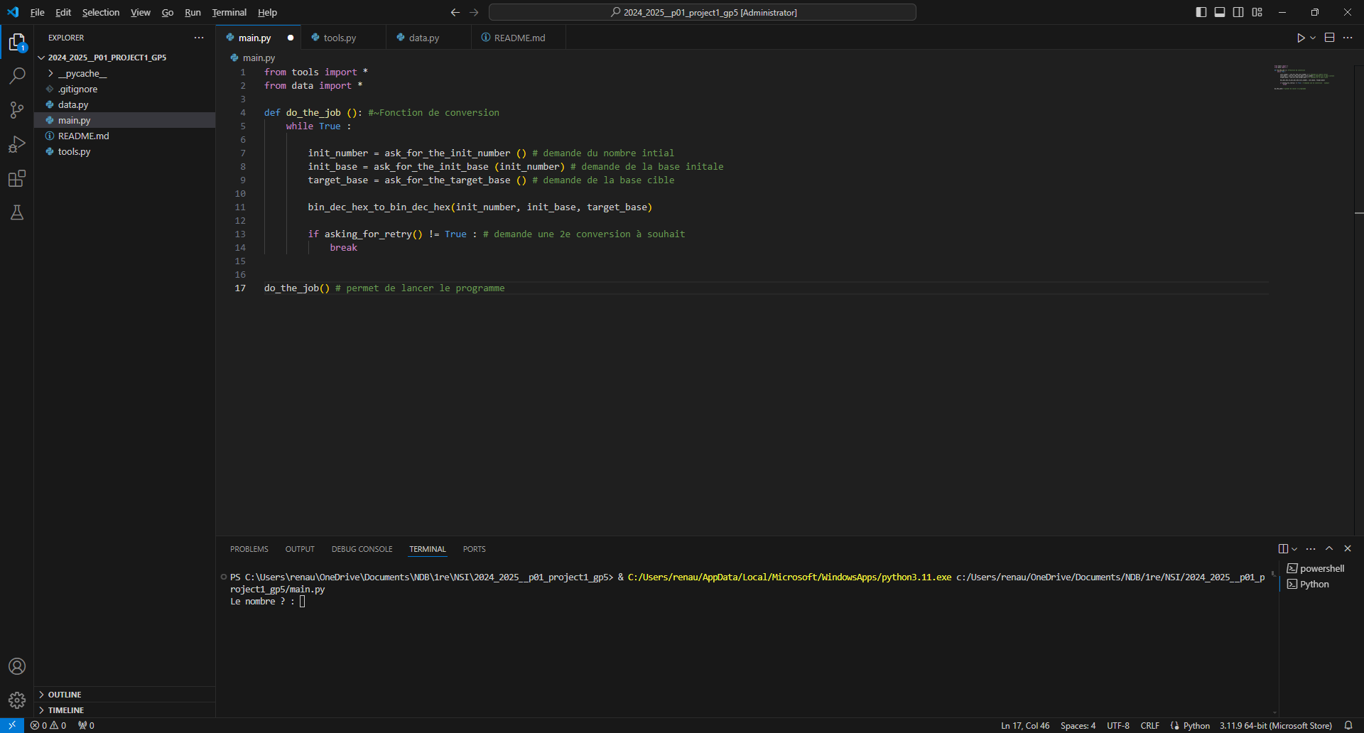
Le Main, le corps du programme
Pourquoi le corps du programme ?
1ère branche du programme, celle que l’on voit en premier, celle qui permet l’avis premier
Pourtant c’est la partie qui rassemble toutes les autres.
17 lignes

Slide 4
Le Tools, le cœur du programme
Pourquoi le cœur du programme ?
Centre du programme, partie la plus lourde du programme.

Slide 5
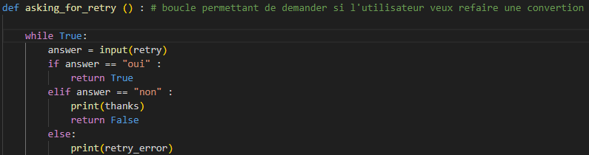
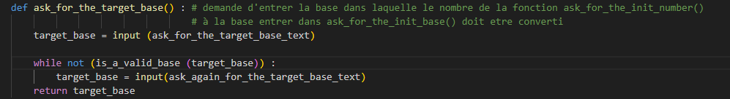
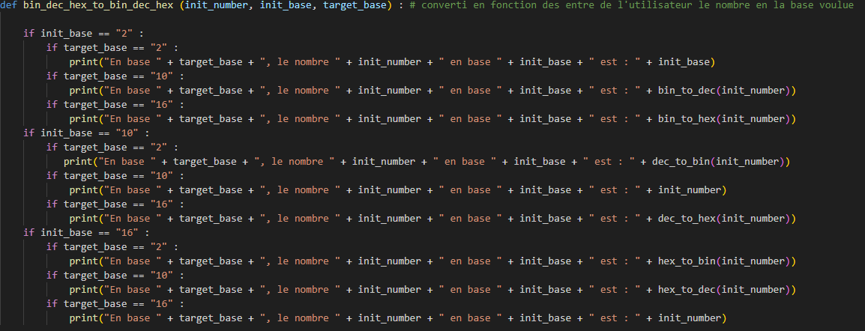
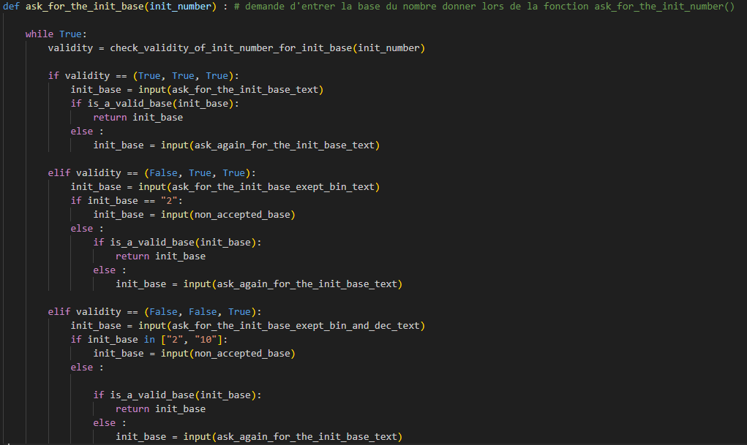
Les fonctions principales…

Slide 6
Les fonctions principales…

Slide 7
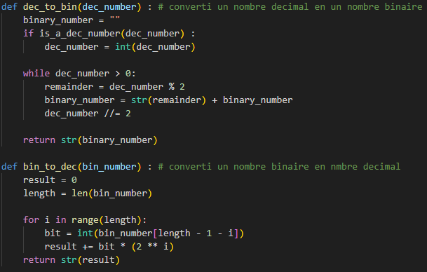
LES FONCTIONS DE CONVERSION…

Slide 8
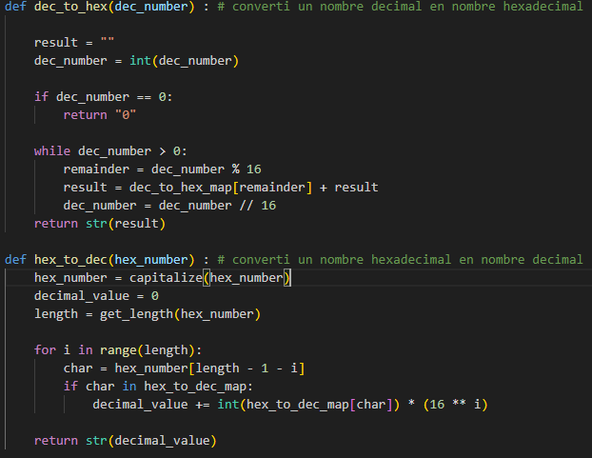
LES FONCTIONS DE CONVERSION…

Slide 9
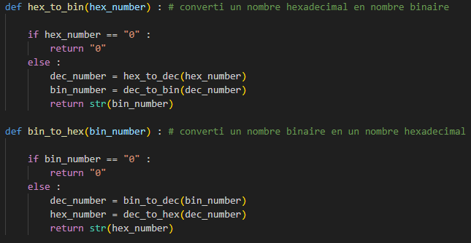
LES FONCTIONS DE CONVERSION…

Slide 10
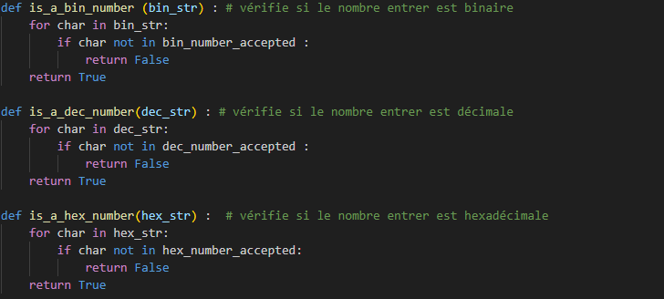
LES FONCTIONS DE VERIFICATION…

Slide 11
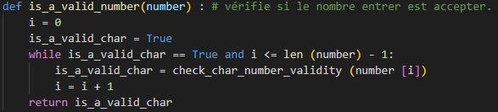
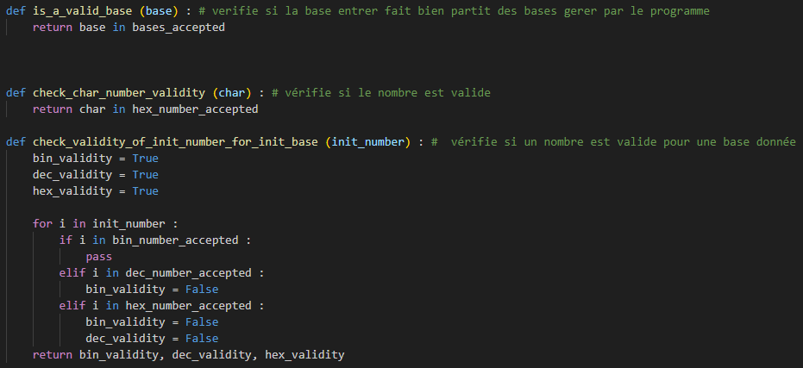
LES FONCTIONS DE VERIFICATION…

Slide 12
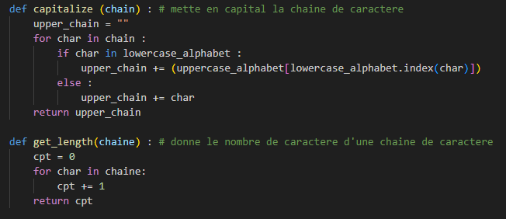
LES FONCTIONS ANNEXES…

Slide 13
Le DATA, LA VOIX du programme
Pourquoi la voix du programme ?
Branche qui permet de rassembler toutes les phrases qui paraîtront lors de l’exécution du programme

Slide 14
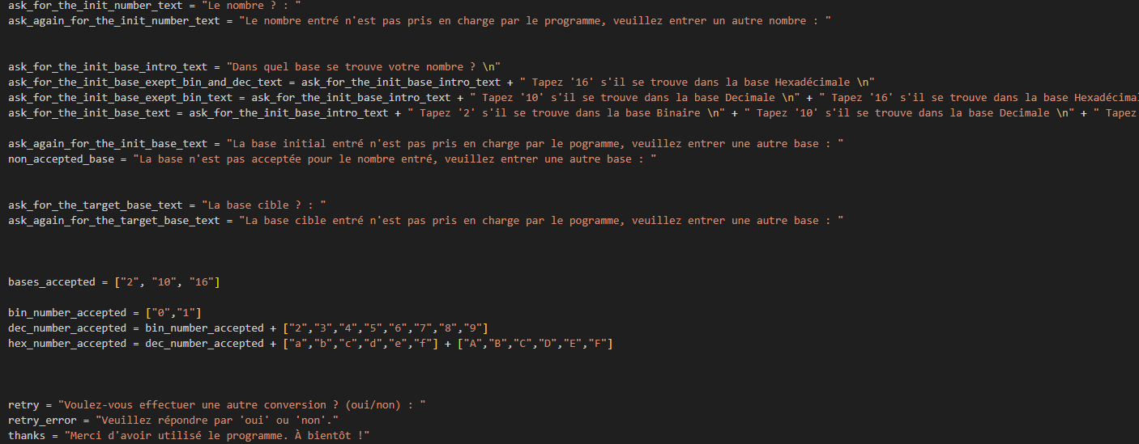


Slide 15
L’IA ?

Slide 16
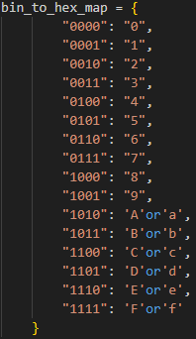
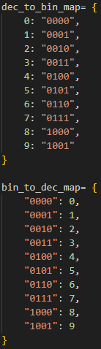
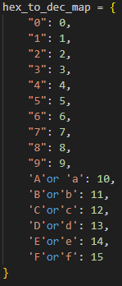
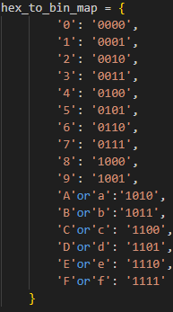
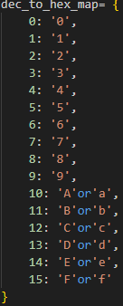
L’IA ?

Slide 17

MERCI POUR VOTRE ATTENTION

